Slide 1
Дикі та свійські тварини

Slide 2
Дикі тварини живуть у природі й самі собі шукають їжу.

Slide 3
Свійські тварини живуть з людьми і потребують піклування.

Slide 4
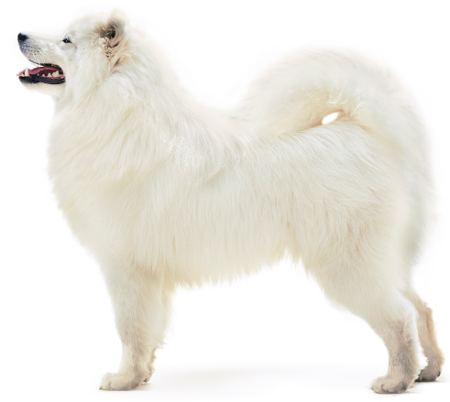
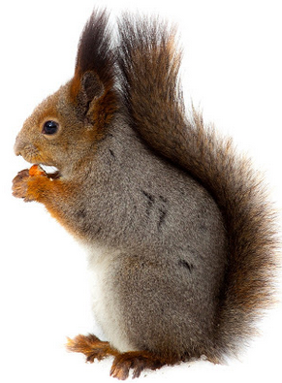
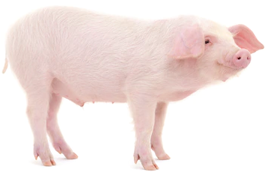
Яка тварина зайва?

Slide 5
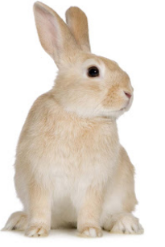
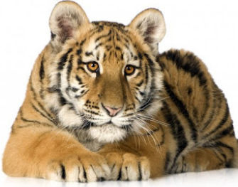
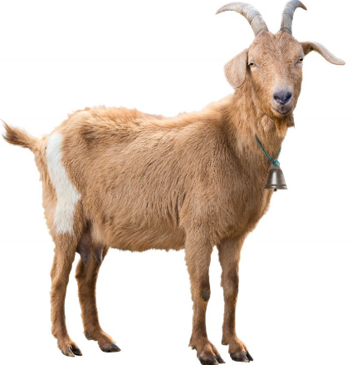
Яка тварина зайва?

